Slide 1
地球温暖化を電卓で計算してみよう
ステファン・ボルツマンの法則と
エネルギー保存の法則から温暖化を計算する
西 田 進

Slide 2
目 次
① 黒体球の平衡温度
② これからの計算のための準備
③ 温室効果ガスがない場合の地表面温度
④ 温室効果ガスがある場合の地表面温度
⑤ まとめ

Slide 3
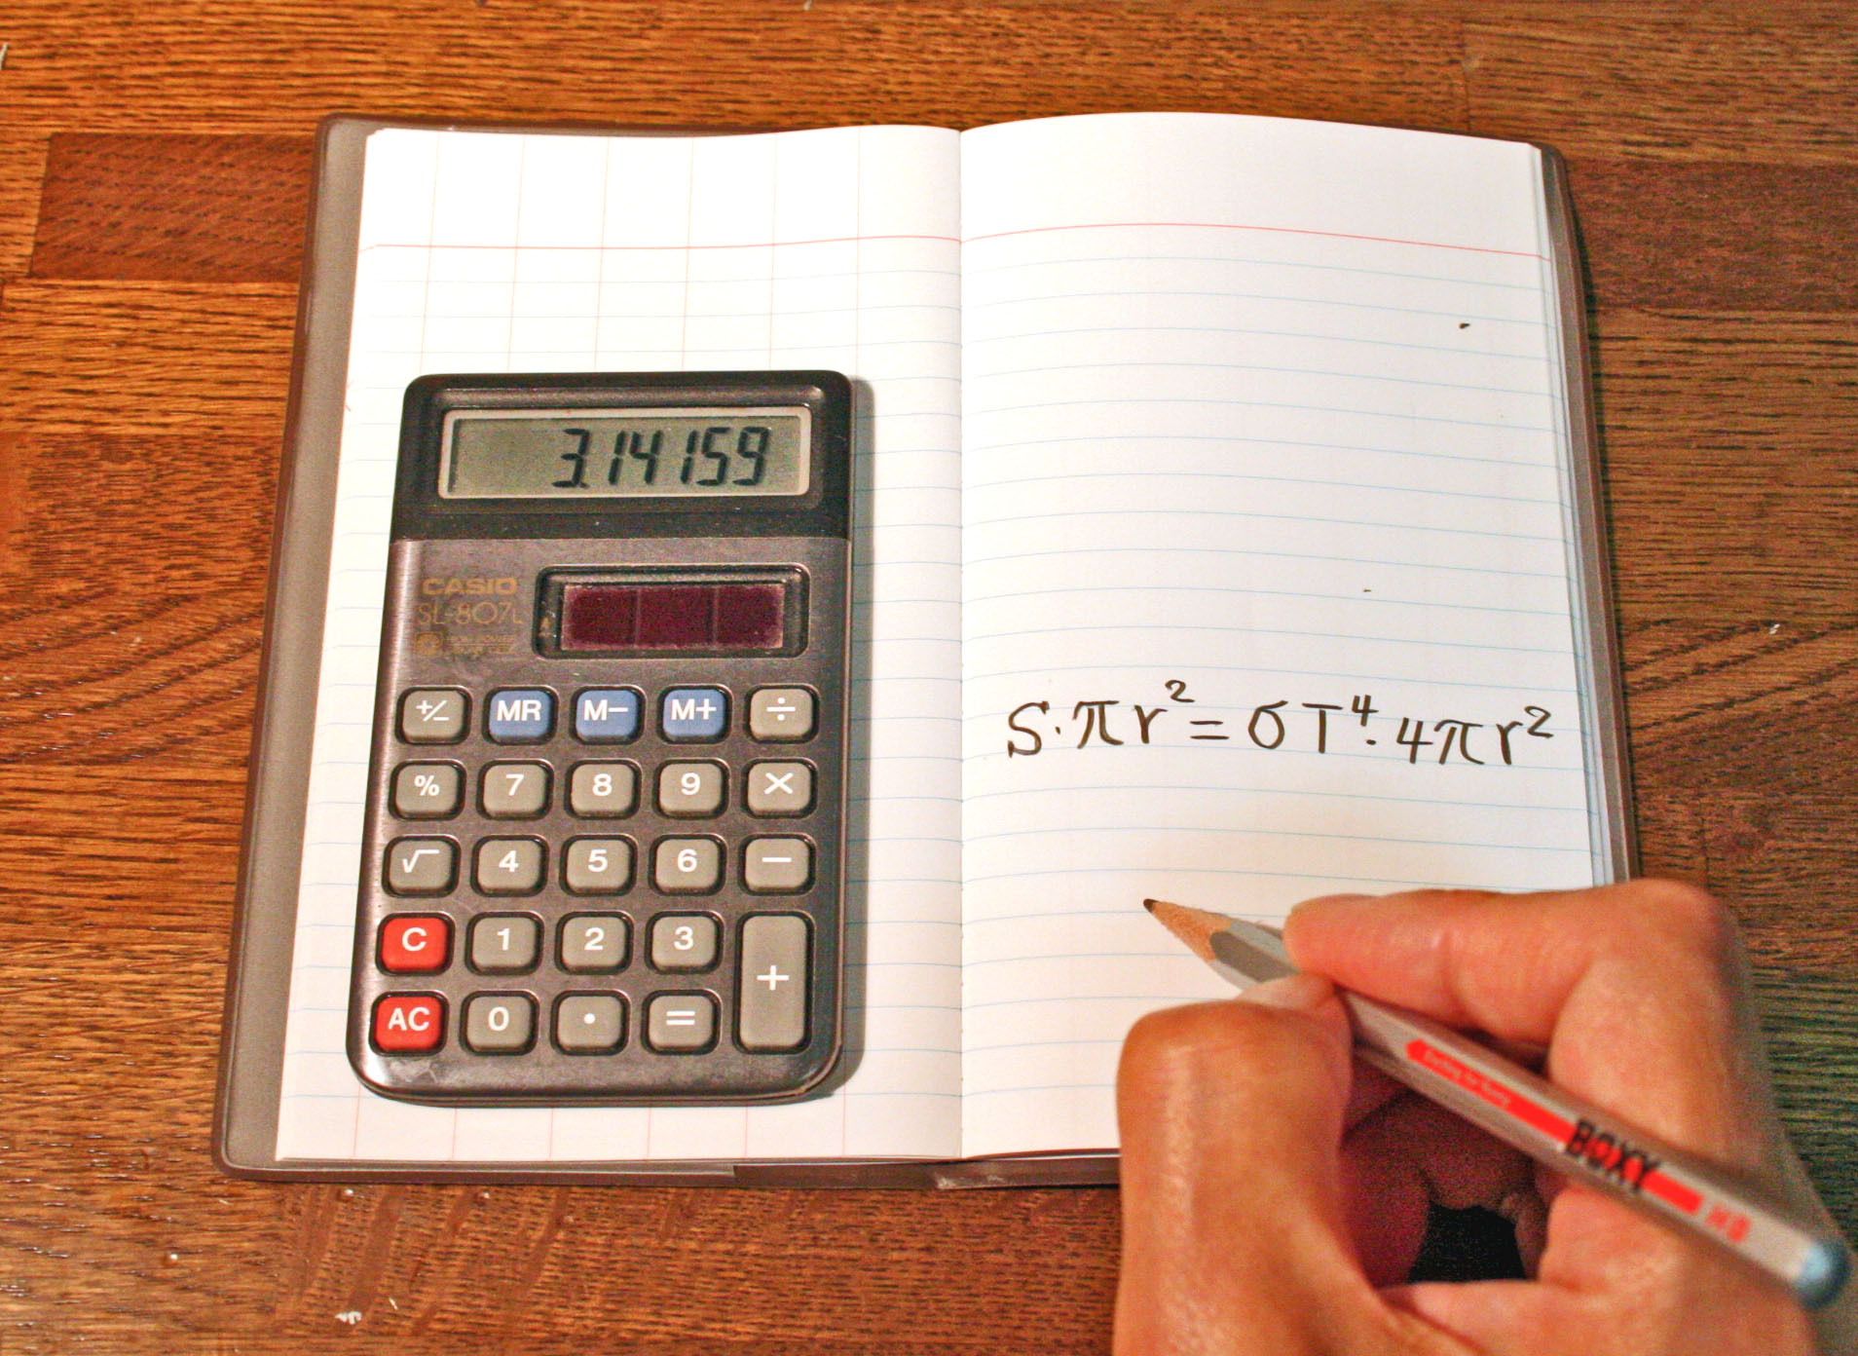
しばらく 初等物理学の世界で 遊びましょう！

Slide 4
黒体球の平衡温度

Slide 5
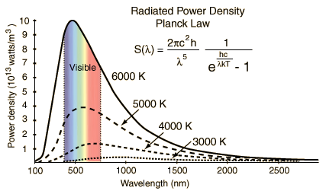
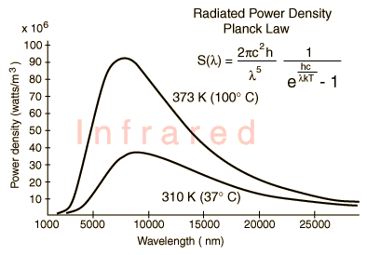
黒体球の平衡温度（１／５）
黒体放射の話
黒体とは、すべての波長の光に対して、反射率＝０、放射率＝１ の仮想物体
黒体は、プランクの法則 に従って、温度で決まる波長スペクトルの放射をする
6000Kの黒体からの放射のスペクトル
（太陽放射に対応する）
310Kの黒体からの放射のスペクトル
（地球放射、ここでは“赤外放射”ともいう）

Slide 6
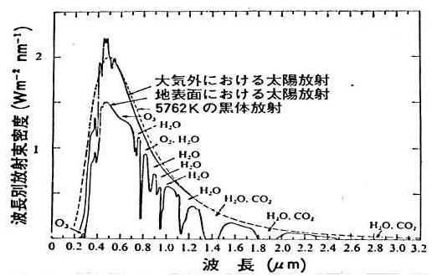
黒体球の平衡温度（２／５）
太陽放射のスペクトル
太陽放射は5762Kの黒体からの放射に近いが、
地表面では大気による吸収を受けている

Slide 7
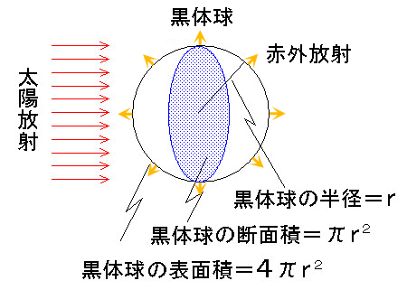
黒体球の平衡温度（３／５）
宇宙に浮かぶ黒体球に太陽放射が当たっているとき、黒体の温度は何度になるか？
以下、単位系はISO単位系とする。
黒体球に入る太陽放射のエネルギー P_{in} [W]
P_{in} ＝ S ・πr² (1)
ここで、
S ＝ 太陽定数 ＝ 1.37×10³ W/m²
r ＝ 黒体球の半径 [m]
黒体球から出る赤外放射のエネルギー P_{out} [W]
P_{out} ＝ σT₀^{４} ・4πr² (2)
ここで、
σ ＝ ステファン・ボルツマン定数
＝ 5.671×10⁻⁸ W/m²K⁴
T₀ ＝ 黒体の温度 [K]

Slide 8
黒体球の平衡温度（４／５）
黒体球の平衡温度
黒体球は、太陽からの太陽放射を受けてエネルギーをもらい、
自ら赤外放射をしてエネルギーを失う。
平衡状態では、 P_{in} ＝ P_{out} であるから、
S・πr² ＝ σT₀^{４}・4πr²
∴ T₀ ＝ （ S／4 σ）^{1／４} ＝ 278 K ＝ 5 ℃ (3) （注）
地球の周辺で宇宙に浮かぶ黒体球に太陽放射が当たっているとき、
黒体の温度は、278 K （ 5 ℃） になることが分かる。
T₀ を黒体球の平衡温度と呼ぶことにする。
√
（注） ４乗根は、平方根の平方根
Ｘ ^{1／４} ＝
√
Ｘ

Slide 9
黒体球の平衡温度（５／５）
太陽系の惑星の位置での黒体球の平衡温度を計算すると次のようになる
惑星名 | 太陽からの距離（天文単位） | 黒体の平衡温度
水星 | 0.3871 AU | 447 K （ 124 ℃ ）
金星 | 0.7233 | 327 K （ 54 ℃ ）
地球 | 1.0000 | 278 K （ 5 ℃ ）
火星 | 1.5237 | 225 K （ －48 ℃ ）
木星 | 5.2026 | 122 K （－151 ℃ ）
土星 | 9.5549 | 90 K （－183 ℃ ）
天文単位は地球と太陽との平均距離 1AU ＝1.496×10¹¹m
地球はなんと幸せなことだろう！

Slide 10
これからの計算のための準備

Slide 11
これからの計算のための準備（１／３）
計算が見やすくなる正規化放射強度の定義
太陽放射と地球放射の計算では、 いつも Snoσhousokuto 4πr²、T^{４} が出て、煩雑なので
正規化放射強度 I [ K⁴ ] を、次式で定義しておくと、便利である。
正規化放射強度 I ＝ P ／4πr²σ [ K⁴ ] (4)
正規化放射強度を用いると、黒体の平衡温度は次のようにして求められる。
黒体球に入る正規化太陽放射強度
I_{in} ＝ P_{in} ／4πr²σ ＝ S ／4σ ＝ 5.996 ×10⁹ K³ （ ＝ I₀ とおく ）
黒体球から出る正規化赤外放射強度
I_{out} ＝ P_{out} ／4πr²σ ＝ T₀^{４}
したがって、平衡状態では I_{in} ＝ I_{out} より、 T₀^{４} ＝ I₀
∴ T₀ ＝ I₀ ^{1／４} ＝ （ 5.996 ×10⁹ ）^{1／４} ＝ 278 K ＝ 5 ℃ (5)
となり、(3) と同じ結果が簡単に求められた！
正規化太陽放射強度が I₀ である黒体の温度は T₀ ＝ I₀ ^{1／４} ＝ 278 K
正規化赤外放射強度が I である黒体の温度は T ＝ I ^{1／４} [ K ] (6)
となることは覚えておこう。 （ 以下、“正規化” という言葉は省略する ）

Slide 12
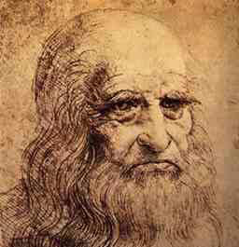
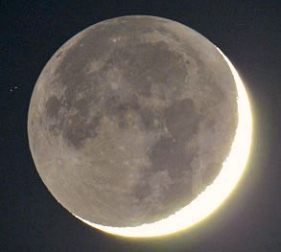
これからの計算のための準備（２／３）
レオナルド・ダ・ヴィンチは、知っていた！
① 月の明るい部分は、太陽に照らされている
② 月の暗い部分は、地球に照らされている
地球に照らされることを地球照という
地球照は太陽光の地球での反射によって生じる
（地球における太陽光の反射率がアルベドである ）
レオナルド・ダ・ヴィンチ
地球照

Slide 13
太陽光の反射率 アルベド（albedo）の値
これからの計算のための準備（３／３）
地球のアルベドの代表値は 0.3 （30％）であるが、場所により異なる。
状 態 | アルベド （ ％ ） | 備考
白い雲 | 70
裸 地 | 10 ～ 25
砂、砂漠 | 25 ～ 40
草 地 | 15 ～ 20
森 林 | 10 ～ 20
新 雪 | 79 ～ 95 | 氷雪の代表値は 80 ％
旧 雪 | 25 ～ 75
海面A | 10 以下 | 高度角 25 度以上
海面B | 10 ～ 70 | 高度角 25 度以下

Slide 14
温室効果ガスがない場合の地表面温度

Slide 15
温室効果ガスがない場合の地表温度（1／２）
温室効果ガスがない場合の地表温度を計算する簡単なモデルを作ろう
主な仮定
① 地球は真球である
② 地球には大気がない
③ 地球の熱伝導率は∞である （ 瞬時に時間・空間的に平均される ）
④ 地球における太陽放射の反射率はAである （ A＝アルベド）
⑤地球における赤外放射の放射率は１である
（地球放射に関して地球は黒体とみなす）

Slide 16
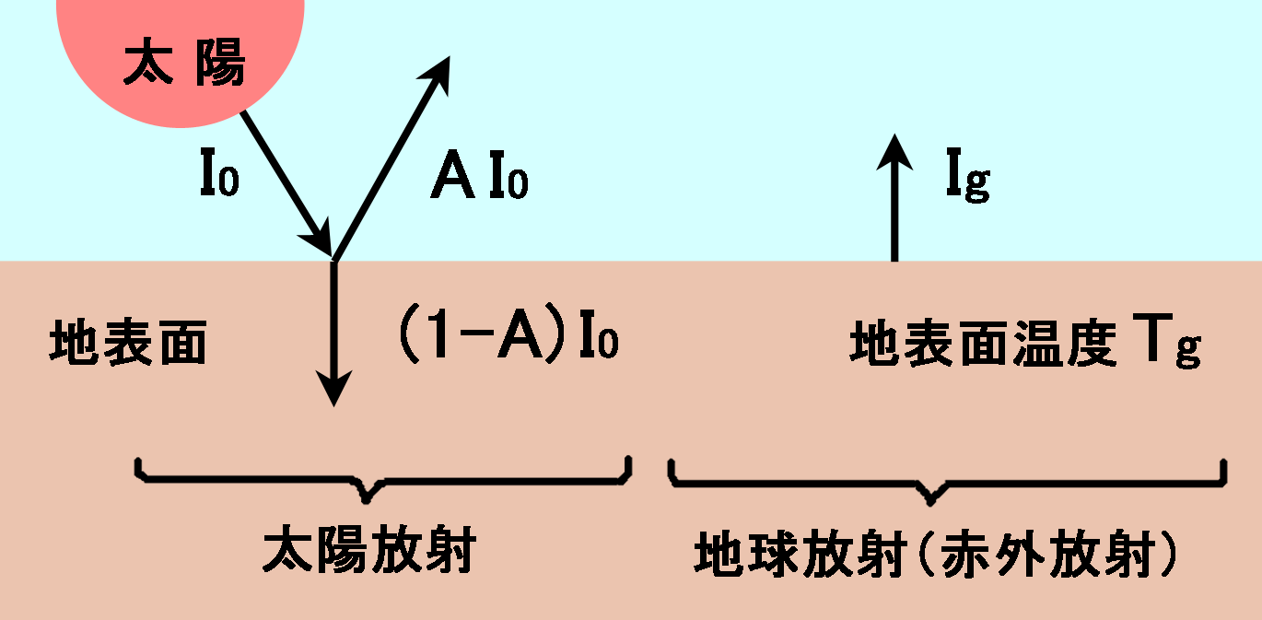
温室効果ガスがない場合の地表温度（２／２）
記号の説明
A ＝ アルベド
I₀ ＝ 太陽放射強度
I_{g} ＝ 地球放射強度
T_{g} ＝ 地表面温度
温度の計算
地表面に入る太陽放射強度は
I_{in} ＝ （1－A）I₀
地表面から出る地球放射強度は
I_{out} ＝ T_{g} ^{４}
地表面での強度のバランスから
I_{in} ＝ I_{out} ∴ （1－A）I₀ ＝ T_{g} ^{４}
温室効果ガスがない場合のモデル
g＝ground
∴ T_{g} ＝ （1－A）^{1／4} I₀ ^{1／4} ＝ 278 ・（1－A）^{1／4} [ K ] (7)
例えば、A ＝ 0.3 とすると、 T_{g} ＝ 254 K ＝ －19 ℃
温室効果ガスがなければ地表面温度は－19 ℃となり、観測される平均温度 15 ℃より34 ℃も低い。温室効果ガスがなければ、人間は地球に住めない。

Slide 17
温室効果ガスがある場合の地表面温度（２＋／２）
電卓で地表面温度を計算しよう （温室効果ガスがない場合）
地球の太陽放射に対する反射率 A ＝ 0.3 （アルベド） とする
地表面温度 T_{g} ＝ 278 ・ （1－A） ^{1／４}
＝ 278 ×（1－0.3 ） ^{1／４}
＝ 278 ×0.7 ^{1／４}
＝ 278 ×0.9147
＝ 254 K
＝ 254－273 ℃＝ －19 ℃
この値は、観測値 15 ℃より34 ℃も低い。
温室効果ガスがなければ、人間は地球に住めない。
√
（注） ４乗根は、平方根の平方根
Ｘ ^{1／４} ＝
√
Ｘ

Slide 18
温室効果ガスがある場合の地表面温度

Slide 19
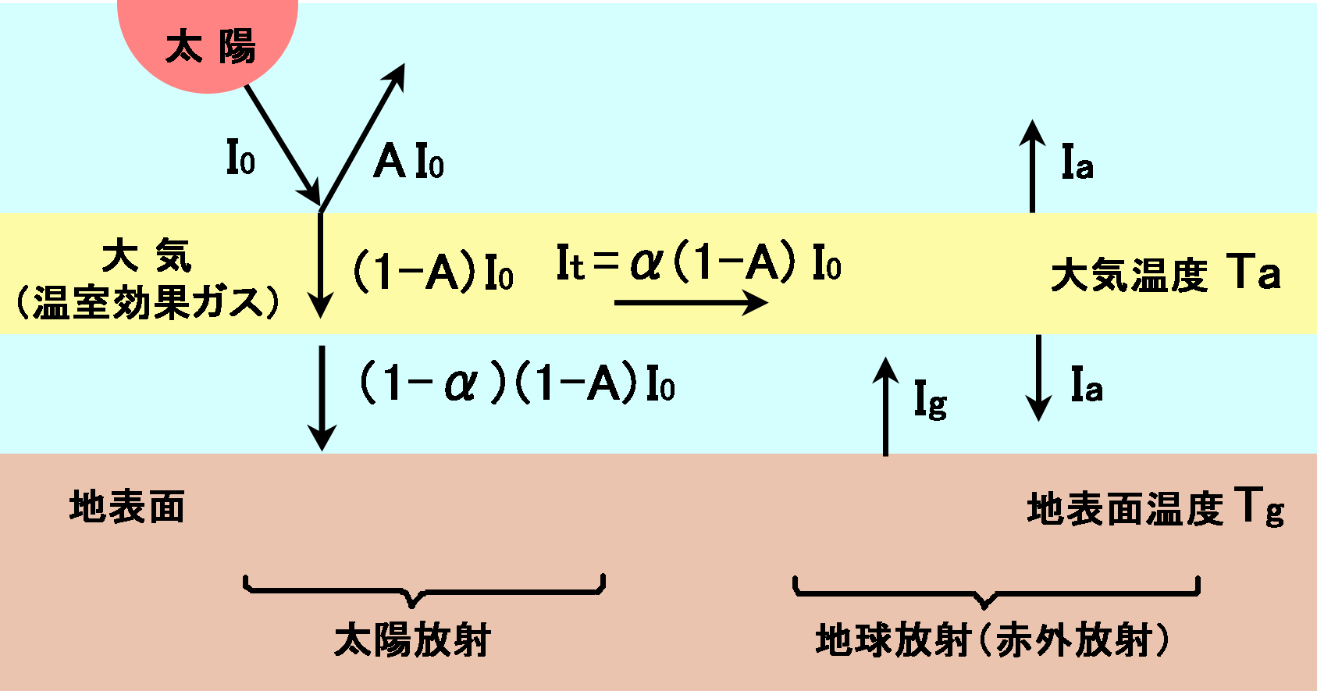
温室効果ガスがある場合の地表面温度（１／５）
温室効果ガスがある場合のモデル
さらに、次の仮定を追加する
⑥ 太陽放射の反射は温室効果ガスの上部で生じる （アルベドが雲で決まる場合）
⑦ 地球の大気による太陽放射の吸収率は α とする
⑧ 地球の大気中での地球放射の吸収率は 1 （100％） とする（十分なガス濃度）
⑨ 大気の温度は一様である
t＝transfer，g＝ground ，a＝atmosphere

Slide 20
温室効果ガスがある場合の地表面温度（２／５）
記号の説明
I₀ ＝ 太陽放射強度
I_{t} ＝ 太陽放射の一部が大気中で吸収されるエネルギー
( 熱となり、温室効果ガスを温めるが、地球温暖化
の本質的な問題ではない）
I_{a} ＝ 大気からの地球放射強度（赤外放射）
I_{g} ＝ 地表面からの地球放射強度（赤外放射）
A ＝ アルベド（地球での太陽放射の反射率）
α ＝ 大気中での太陽放射の吸収率

Slide 21
温室効果ガスがある場合の地表面温度（３／５）
地表面温度の計算
地表面のエネルギーバランスから
（1－ α）（1－A）I₀ － I_{g} ＋ I_{a} ＝ 0 (8)
大気中でのエネルギーバランスから
α（1－A）I₀ ＋ I_{g} － 2 I_{a} ＝ 0 (9)
(8) と (9) から、未知数 I_{g} と I_{a} を求めると
I_{g} ＝ （2－ α）（1－A） I₀
I_{a} ＝ （1－A） I₀
これらを (6) に代入すると
T_{g} ＝ {（2－α）（1－A）} ^{1／４} I₀ ^{1／４} ＝ 278 ・ {（2－ α）（1－A）} ^{1／４}
T_{a} ＝ {（1－A）} ^{1／４} I₀ ^{1／４} ＝ 278 ・ （1－A） ^{1／４}
となって、温室効果ガスがある場合の地表面温度の計算式 が得られた。
(10)

Slide 22
温室効果ガスがある場合の地表面温度（４／５）
計算の結果
（太陽放射の反射が温室効果ガスの上部で生じる場合）
例えば、アルベド A ＝ 0.3 、 大気中での太陽放射の吸収率 α ＝ 0.2
とすると、(10) から
T_{g} ＝ 278 ・ {（2－ 0.2）（1－0.3）} ^{1／４} ＝ 295 K ＝ 22 ℃
T_{a} ＝ 278 ・ （1－0.3） ^{1／４} ＝ 254 K ＝ －１9 ℃
温室効果ガスが十分に高濃度で存在する場合の地表面温度は 22 ℃ となり、
観測される平均温度15 ℃ に近いことが分かる。
温室効果ガスがないときの地表面温度は－１9 ℃であったから、41 ℃の温室
効果があることになる。

Slide 23
温室効果ガスがある場合の地表面温度（３＋／５）
電卓で地表面温度を計算しよう （温室効果ガスがある場合）
地球の太陽放射に対する反射率 A ＝ 0.3 （アルベド）
大気中の太陽放射の吸収率 α ＝ 0.2
地表面温度 T_{g} ＝ 278 ・ {（2－ α）（1－A）} ^{1／４}
＝ 278 × {（2－ 0.2）（1－0.3）} ^{1／４}
＝ 278 × {1.8×0.7} ^{1／４}
＝ 278 × 1.26 ^{1／４}
＝ 278 × 1.0594
＝ 295 K
＝ 295－273 ℃＝ 22 ℃ （観測値 15 ℃ に近い）
大気の温度 T_{a} ＝ 278 ・ （1－A） ^{1／４}
＝ 278 ×（1－0.3 ） ^{1／４}
＝ 254 K ＝ 254－273 ℃＝ －19 ℃
温室効果ガスのお蔭で41℃も気温が上昇し人間が住めるようになった

Slide 24
温室効果ガスがある場合の地表面温度（５／５）
以上の計算は、太陽放射の反射が温室効果ガスの上部で生じる（アルベドが
雲で決まる）場合であった。
太陽放射の反射が温室効果ガスの下部で生じる（アルベドが地表面で決まる）
場合も簡単に計算することができる。 （結果のみを示す）
計算の結果
（太陽放射の反射が温室効果ガスの下部で生じる場合）
T_{g} ＝ 278 ・ {（2－ α）（1－ ）} ^{1／４}
T_{a} ＝ 278 ・ （1－A） ^{1／４}
例えば、アルベド A ＝ 0.3 、 大気中での太陽放射の吸収率 α ＝ 0.2
とすると、(11) から
T_{g} ＝ 278 ・ {（2－ 0.2）（1－0.3） } ^{1／４} ＝ 286 K ＝ 13 ℃ (12)
となり、太陽放射が温室効果ガスの下部で生じる場合の21℃よりも観測値15℃
に近い値となる。
A
1－ α
(11)

Slide 25
ま と め

Slide 26
ま と め
① 温室効果ガスがない場合と、温室効果ガスがある場合（温室効果ガスの濃度
が十分に高く、地球放射を１００％吸収する場合）、の地表面温度を計算する
ための最も簡単なモデルを作成した。
② このモデルを用いて地表面温度を計算した結果、観測値に近い値が得られた。
 | 主な仮定（一例） | 地表面温度
計算値（温室効果ガスなし） | アルベド A ＝ 0.3 | 254 K （－19 ℃ ）
計算値（温室効果ガスあり） （アルベドが雲で決まる場合） | アルベド A ＝ 0.3 太陽放射吸収率α ＝ 0.2 大気の地球放射吸収率 ＝ 1 | 295 K （ 22 ℃ ）
計算値（温室効果ガスあり） （アルベドが地表面で決まる場合） | アルベド A ＝ 0.3 太陽放射吸収率α ＝ 0.2 大気の地球放射吸収率 ＝ 1 | 286 K （ 13 ℃ ）
観測値（全球平均） | ━ | 288 K （ 15 ℃ ）

Slide 27
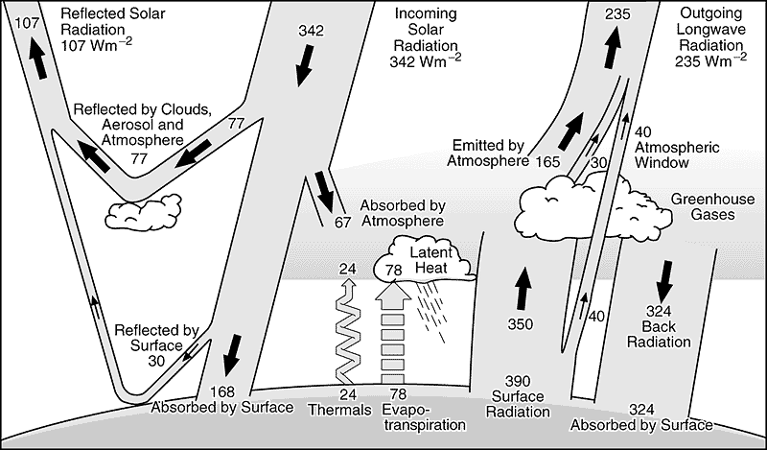
考 察 （２／３）
参考データ
IPCC２００１のレポートに記載されている地球のエネルギーバランスの全球・年平均

Slide 28

ご清聴、有難うございました

